Slide 1


快递物流企业安全管理

Slide 2

CH7 快递企业安全管理
1
人员安全管理
2
快件安全管理
3
本章主要内容
车辆安全管理
4
场地、设备安全管理
5
信息安全管理

Slide 3

CH7 快递企业安全管理
CH7.1 人员安全管理
1
人员安全教育
本节主要内容
2
人员安全管理方法
3
人员安全事故的处理

Slide 4
CH7 快递企业安全管理
CH7.1 人员安全管理
一、人员安全教育
人员安全教育包括安全知识宣传、安全事故警示教育以及上岗安全培训等方面内容。
1. 安全知识教育
加强安全知识宣传，使员工牢固树立“安全第一，预防为主”的理念， 让安全管理制度深入人心，指导人的行为，使员工的安全意识从“要我安全”向“我要安全”转化，最终实现“自主安全”。

Slide 5
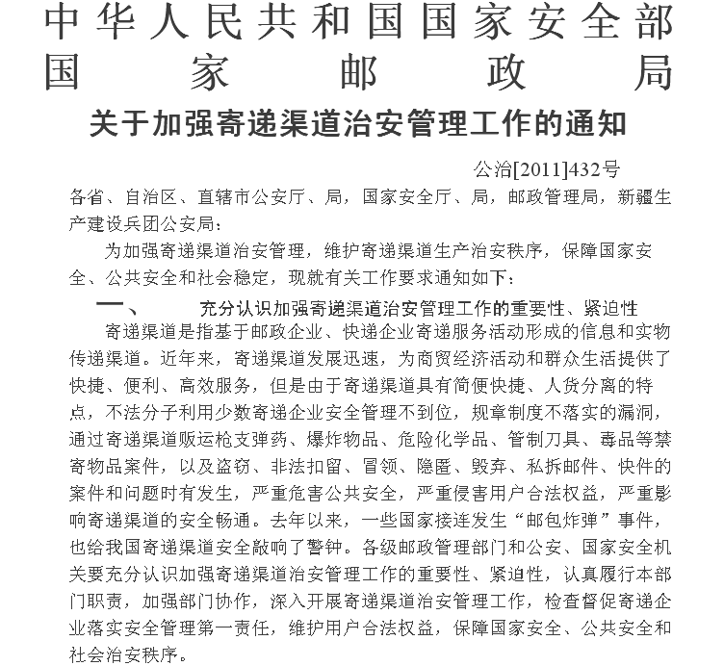

Slide 6
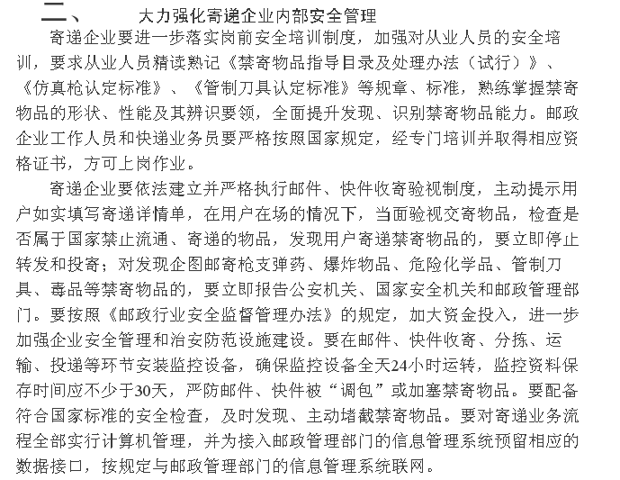
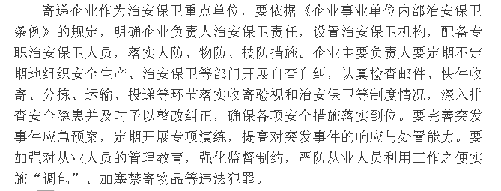

Slide 7
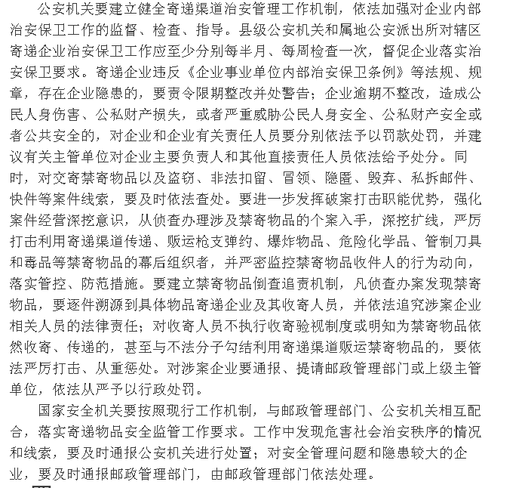
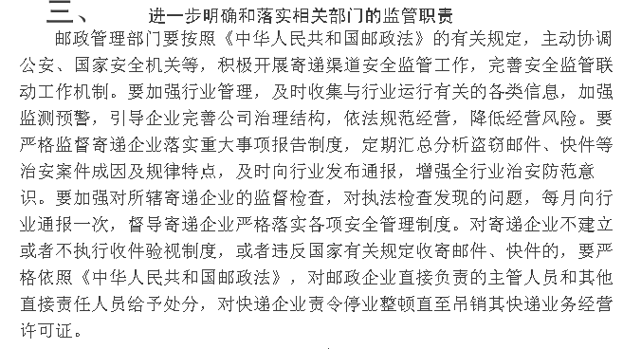

Slide 8
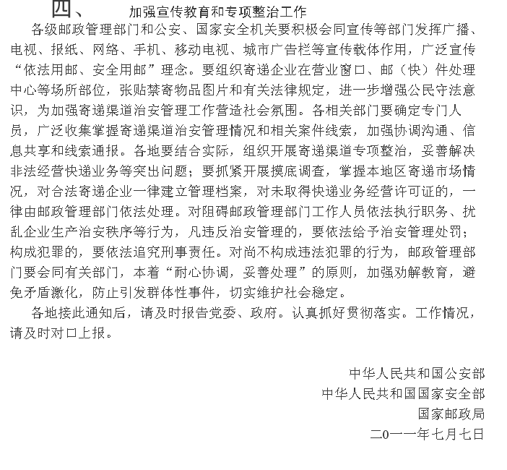

Slide 9
2. 安全事故警示教育
加强员工的安全事故警示教育。
一是坚持定期对企业人员进行有针对性的安全事故警示教育，加强对新进人员及转岗人员的安全知识、规章制度、法制观念等的教育培训，使员工牢固树立“安全是天，安全无小事”的理念。
二是坚持利用企业内部刊物、安全会议、安全标语等形式进行安全警示教育，营造积极向上的安全舆论氛围。
三是坚持举办形式多样的安全知识竞赛、安全演讲比赛等活动，增强员工的安全意识；
四是坚持每天作业前的班组安全警示教育，针对具体作业现场进行安全注意事项和操作规程的详细解释和说明，使员工增强自我保护能力。

Slide 10
3. 上岗安全培训
新员工或转岗员工一定要在上岗前通过观看安全教育片或进行实际操作等多种形式接受上岗安全培训。每天工作前安排15～20min的班前会，进行当天工作的安全培训。

Slide 11
二、人员安全管理办法
人员的不安全行为和心理的不安全状态是导致事故的直接原因。因此，人员安全管理主要是对人员不安全行为的控制。由于人的行为是心理活动结果的外在表现，因此，要控制人的不安全行为应从心理调节方面采取措施。
安全心理调适
行为激法
安全心理调适是指采取一定的手段将容易引发事故的不良心理状态调节到有利于操作安全的心理状态。

Slide 12
1.安全心理调适
安全心理调适是指采取一定的手段将容易引发事故的不良心理状态调节到有利于操作安全的心理状态。
（1）心理调适的一般方法
①注意每个员工的心理特征，特别要注意做好非安全型心理特征人员的转化工作。需要在培养作业人员的全过程中，通过安全教育、作业指导、作风培养做好其心理状态的转化工作。
对于危险作业岗位，应尽量选配安全型心理状态人员。
②加强员工心理调节训练。
③避免危险、单调作业岗位的人员过度疲劳。

Slide 13
（2）情绪控制与调节
情绪对安全影响极大，所以如何发挥情绪对安全的积极作用，避免其不利影响，是人员不安全行为控制中的一个重要问题。实际安全管理中应引导员工学会控制自己的情绪，只有保持良好心理状态，才能减少工作中的失误，保证安全生产。

Slide 14
2. 行为激励法
安全行为是指员工在工作过程中表现出保护自身和保护设备、工具等物资的一切动作。
要控制员工的不安全行为，激励是一种重要手段。通过激励措施，可引导员工把安全需要作为一种自觉的心理活动和行为准则。主要方法有物质激励法和精神激励法，其中精神激励法包括目标激励、形象激励、荣誉激励、兴趣激励、参与激励以及榜样激励。

Slide 15
3. 强度控制法
强化作业安全政策和规定，对违规者进行制度惩处，是安全工作的重要组成部分。经常强化对安全行为方武要求和及时表彰安全工作积极分子，将十分有助于减少事故。制度措施从本质上说是预防性质的，其目的是为了提高员工遵守企业安全制度的自觉性，减少或杜绝各种安全违章行为。快递企业应要求各级负责人在安全工作方面上作出表率，加强安全制度教育，不折不扣地执行安全管理制度。
从管理角度来看，利用安全管理制度对人员不安全行为的控制方式可分为预防控制、过程控制以及事后控制。

Slide 16
3. 强度控制法
（1）预防控制
预防性控制是指为了避免产生不良后果而采取的控制方法，如分拣场地禁止吸烟，违者开除。
（2）过程控制
过程控制是指对正在进行的活动给予监督与指导，以保证工作按规定的安全操作流程或方法进行。过程控制一般在作业现场进行，因此，安全管理人员要经常深入作业现场，加强巡视，及时发现和纠正违规行为。在监督和指导过程中，应以安全管理制度为依据，兼顾客观实际情况，克服主观偏见。

Slide 17
（3）事后控制
事后控制，即人员不安全行为出现并导致事故后而采取的控制措施。
它可防止不安全行为的重复出现，但是事后控制的缺陷在于事故已经发生，行为偏差已造成损害，并且无法补偿。

Slide 18
三、人员安全事故的处理
1. 发生人员安全事故的应急措施
快递操作属于劳动密集型活动，作业人员的人身安全是首要前提。一旦发生人员受伤，应采取以下应急措施：
①现场的管理人员应根据受伤人员情况判定是轻度受伤还是严重受伤。
②如属轻度受伤情况，应在现场立即进行包扎、止血等简单处理，或直接送到最近的医院进行就诊。
③如属重度受伤情况，应立即拨打120急救电话，同时联系其家人，并在救护车到达之前给予正确的救护协助，将情况向上级领导及时汇报。

Slide 19
2.人员安全事故处理程序
①若发生轻伤事故，工伤者应填写《工伤事故登记表》，由部门负责人进行现场调查，并在工伤表格内写明事故原因和责任，提出处理意见和整改措施。
②若发生重伤事故，发生事故部门必须及时报告安全管理部门，安全管理部门应及时向企业主管领导汇报，并成立事故调查小组进行调查，召开事故分析会，认真查清事故原因及责任，提出处理意见及改进措施。伤者或委托者应及时、如实地填写《工伤事故登记表》。
③若发生死亡事故必须立即报告，由企业主管领导及安全管理部门协同政府有关部门组成事故调查组进行调查处理。事故发生部门应及时、如实地填写《工伤事故登记表》。
④发生重伤或死亡事故的部门要会同安全管理部门等立即组织抢救伤员和做好现场保护工作，及时拍照及记录有关数据，并绘制现场示意图，未经主管部门同意，任何人不得擅自改变或清理现场。

Slide 20
2. 人员安全事故防范措施
①及时召开事故分析会，找出事故原因。事故分析应做到事故原因没有查清不放过，事故责任者和员工没有受到教育不放过，没有防范措施不放过。对于违反规章制度及相关操作规范而造成的事故，要追究领导和当事人的责任，并根据情节轻重和损失大小分别给予罚款、赔偿经济损失或行政处分。
②制订预防事故重复发生的措施。这些预防措施涉及作业操作规范、作业环境和作业条件诸多方面，需要有计划地实施，以消除危险因素及安全隐患。
③加强安全知识教育和安全意识教育，对负伤者进行复工安全教育。
④在管理上完善和执行各项人员安全管理规章制度，落实各个作业环节的人员安全防范措施。

Slide 21
CH7 快递企业安全管理
1
人员安全管理
2
快件安全管理
3
本章主要内容
车辆安全管理
4
场地、设备安全管理
5
信息安全管理

Slide 22

快递服务要求“安全、快捷、便利”，其中安全是前提。在快递服务中快件安全显得极其关键，快件安全出了问题，快递服务质量就无从谈起。要保证快件安全，必须建立一套科学、严密的快件安全管理制度。按照快递服务过程来分，快件安全管理可分为收派过程快件安全管理、场地处理过程快件安全管理、在库快件安全管理、在途快件安全管理，此外，还有对特殊快件的安全管理。

Slide 23
CH7 快递企业安全管理
CH7.2 快件安全管理
1
收派过程快件安全管理
本节主要内容
2
场地处理过程快件安全管理
3
在库快件安全管理
4
在途快件安全管理
5
特殊快件安全管理

Slide 24
一 、收派过程快件安全管理
收派过程快件安全管理是指对快递业务员上门收取的快件、客户送来的快件及上门派送的快件的安全进行管理。
上门取件和客户送来的快件要严把验收关，查看快件是否属于禁限寄物品。如果属于禁限寄物品，应在说明情况后礼貌地予以拒收；特殊情况下应扣下快件，并向有关部门报告。如果不属于禁限寄物品，查看物品与快递单上的品名、数量是否相符，包装及物品是否有损坏；如果存在以上情况，按相关规定处理。收派的快件要捆扎牢固，装好，做好防雨与防盗措施。
除了在快件收派环节严格把关外，快递企业还应建立和落实收派员快件安全责任制。收派过程中快件安全发生问题，除不可抗力因素外，由收派员负责。收派员收取的快件要与场地处理人员进行交接，办好交接手续。派送的快件，收派员要凭客户签收单证明快件已派送成功。

Slide 25
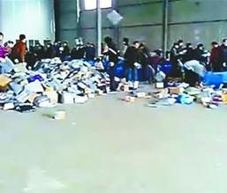
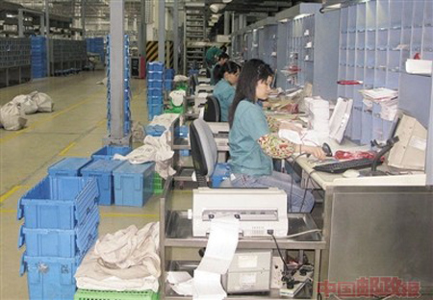
二、场地处理过程快件安全管理
快件处理现场应与外界隔开，安装全方位监控系统，人员应到指定位置查货。查货过程必须进行监控系统录像，查货完毕应签字盖章，确认快件安全。快件传递过程轻拿轻放，管理人员应每天调取录像，发现未按规定搬运、装卸的，应严肃处理。处理完的小件快件建立总包，由两人核对快件与总包清单，检查完快件安全后，施好封条。

Slide 26
三 、在库快件安全管理
在库快件安全管理主要是严把“收、存、发”关，办理入库手续要清晰，应在严格检验后签字确认。快件保存时要细心，保证提供快件物品所要求的保存条件，仓库要安装24h不间断监控，需要打开包装时，要求两人在监控摄像头下进行，并在相关单据上签字。快件出库时应和下一道工序的作业人员办埋交接，检查快件安全。如果快件安全出现问题，由在库管理快件的相关人员负责。

Slide 27
四 、在途快件安全管理
在途快件安全管理要做到车辆防水，将快件总包按装车规则装车、施封，驾驶员安全驾驶，车辆安装GPS定位系统，车厢内安装监控系统，保证在途快件安全。

Slide 28
五 、特殊安全管理
特殊快件主要指性质特殊或价格昂贵的快件。对于特殊快件，要纳入重点操作对象，格外关注。全部操作过程须在监控摄像头下进行，实行分区分类存放。
一般快递企业都设置有特殊快件作业区，此区域和外界用铁栅栏严格隔开，贵重物品有专门的保险柜或保管箱。外包装须加封志，环环交接，哪个环节出问题，由哪个环节负责。建立特殊快件安全管理责任制，严格按照要求进行作业，一旦出现问题，能迅速查明原因，明确责任。

Slide 29
CH7 快递企业安全管理
1
人员安全管理
2
快件安全管理
3
本章主要内容
车辆安全管理
4
场地、设备安全管理
5
信息安全管理

Slide 30
CH7 快递企业安全管理
CH7.3 车辆安全管理
1
出车前的车辆安全管理
本节主要内容
2
在途行驶车辆安全管理
3
停放车辆安全管理
4
车辆的日常维护和定期保养

Slide 31
一 、出车前的车辆安全管理
出车前，驾驶员要认真做好车辆设备检查和行车证件检查，并监督装车方安全合理装载，以确保行驶道程安全顺畅。
1．车况检查
检查制动系统轮胎、制动器、喇叭、前灯、后灯、转向系统、车门等是否良好，检查油表、气表、水表、电源、导航系统等是否充足或正常，不符合要求应立即修理，严禁驾驶安全设备不全、等待维修检测或机件失灵的车辆。厢式车辆还要查验车厢是否有缝隙，以避免快件淋湿；以及车厢内是否卫生，避免污染新装载货物。

Slide 32
2．证件检查
包括驾驶员、车辆、快件的证件单据。如驾驶员的《驾驶证》、《上岗证》，车辆的《行驶证》、《道路运输经营许可证》，进出口的快件还须携带《报检报关单据》。如果是危险品，还须悬挂或粘贴危险运输标志，持有《危险货物作业证》等，以备运输途中随时查验和使用。

Slide 33
3.安全装载
车辆的装载必须符合以下规定：
①车辆的额定载质量应符合制造厂规定。
②经过改装、改造的车辆，或因其他原因需要重新标定载质量时，应经车辆所在地主管部门核定。
③车辆换装与制造厂规定最大负荷不相同的轮胎，其最大负荷大于原轮胎的，应保持原车额定载质量；最大负荷小于原轮胎的，必须相应地降低载质量。
④车辆增载必须符合交通部1988年发布的《汽车旅客运输规则》和《汽车货物运输规则》的有关规定。
⑤所有车辆的载质量，一经核定，严禁超载。
⑥车辆总重力超过桥梁承载重力或运输超长、超宽、超高货物时，应报请当地交通、公安主管部门，采取安全有效措施，经批准后方可通行。
⑦车辆运载易散落、飞扬、泄漏或污秽物品时，应封盖严密，以免污染环境。

Slide 34
二、在途行驶车辆安全管理
1．在途运输中的安全操作规程
车辆在安全行驶过程中，驾驶员须爱护车辆，严格遵守驾驶操作规程。行车前做到预热启动，低速升温，低挡起步；行驶中注意保持温度，及时换挡，行驶平稳，安全滑行，合理节油。在拖带挂车时，加强主、挂车之间连接机构的检查。行车中车辆发生故障，应立即停止使用，汇报车队领导后就近进行修理。

Slide 35
2．在途运输中的驾驶员管理制度
驾驶员驾车一定要遵守交通规则，文明开车，严禁危险驾车（包括高速、紧跟、争道、赛车等）。晚间驾驶员要注意休息，严禁疲劳、酒后驾车。雨天、雾天、夜间应打开车灯，降低行车速度，确保安全。短途行车可一车一驾驶员，中长途行车要确保一车两驾驶员，以便换休。驾驶员不得将自己保管的车辆随便交给他人驾驶或练习驾驶，不得进行公车私用。因故意违章或证件不全被罚款的，费用不予报销，违章造成的后果由当事人负责。

Slide 36
3．加强运输途中的安全监控
智能化道路运输GPS监控系统可对所有营运车辆的运行动态实施24h监控，及时掌握车辆的运行动态，有效遏制超速违章行为，对预防因超速违章而导致交通事故起到极其重要的作用。作为监控管理人员，在进行监控时要严格按照GPS监控人员岗位责任制认真负责地进行监控，在收集、整理处罚依据时要本着“尊重科学，实事求是”的原则，耐心细致地工作，不能因疏忽大意而冤枉没有违章的驾驶员，也不能因掉以轻心而遗漏违章的驾驶员。目前，GPS技术还存在一些缺陷，如定位不及时、超速数据回传慢、偶尔有信号飘移的现象。因此，监控人员一旦发现软件缺陷应及时向该软件开发公司进行反馈，使GPS监控系统能够更加完善，发挥更好的监控作用。

Slide 37
三 、停放车辆安全管理
出车在外或出车归来停放车辆，一定要注意选取停放地点和位置，不能在不准停车的路段或危险地段停车。当车辆进入停车场、停放和驶离时，应遵循以下管理方法。
车辆进入停车场应一停二慢，必须服从管理员的指挥和安排，征得管理员同意后方可进入。
驾驶员须向管理人员交验该车的有效证件，由管理人员发给停车证，登记停车牌号、车辆牌号、进入时间，并注意外表配件是否齐全，以备停车场查阅之需。
车辆停放时必须服从管理人员指挥，注意前后左右车辆的安全，在规定位置上停放，并与周围车辆保持适当距离，不得对其他车辆的进出和其他车位的使用造成阻碍。驾驶员必须锁好车门，调整防盗系统到警备状态，车内物品及停车证必须随身带走。
车辆驶离停车场前，应先观察车辆有无异常状况，如有应及时询问停车场管理员，也可调看监控录像。驶离时应注意周围车辆的安全，缓慢行驶，并在出口处向管理员交回停车证。
管理员核对牌号后，收回停车证，车辆方可驶离。

Slide 38
四 、车辆的日常维护和定期保养
1．车辆维护与检查
车辆的维护保养是车辆自身运动的客观要求，它体现了一种追加劳动。车辆维护的目的，是避免车辆在运行过程中由于技术状态的改变而引发常见问题，改善车辆设备使用状况，确保设备安全正常运行，延长车辆的使用寿命。
车辆维护分为日常维护、一级维护和二级维护。各级车辆维护作业的主要内容和周期都 有专门的规定，必须根据车辆结构性能、使用条件、故障规律、配件质量及经济效果情 况综合考虑。另外，新车运行时，要根据车辆制造厂的有关规定进行磨合维护。

Slide 39
2．坚持“三检”、“四清”，防止“四漏”
车辆的日常维护是驾驶员必须完成的日常性工作。车辆维护作业，主要内容是：
坚持“三检”，即出车前、行车中、收车后检视车辆的安全机构及各部机件连接的紧固情况；
保持“四清”，即保持机油、空气、燃油滤清器和蓄电池的清洁；
防止“四漏”，即防止漏水、漏油、漏气、漏电。

Slide 40
3．建立车辆维修制度
企业车辆的维修工作是通过车辆维修制度来实施的。车辆修理必须根据国家和交通部门发布的有关规定和修理技术标准来进行，贯彻“保养为主，视情维修”的原则，确保修理质量。
车辆修理按作业范围可分为车辆大修、总成大修、车辆小修和零件修理。

Slide 41
4．车辆的改造、更新与报废
车辆磨损和报废是难以避免的事实，因此车辆的改造与更新，既是科学技术迅速发展的客观要求，又是车辆磨损消耗规律所决定的必然趋势。对于性能低劣、车型老旧、耗油增加、污染增大、运作不安全且确实无法改造的车辆，应该按照规定履行车辆的报废手续。

Slide 42
CH7 快递企业安全管理
1
人员安全管理
2
快件安全管理
3
本章主要内容
车辆安全管理
4
场地、设备安全管理
5
信息安全管理

Slide 43
CH7 快递企业安全管理
CH7.4 场地、设备安全管理
本节主要内容
1
场地安全管理
2
设备安全管理

Slide 44
快递企业具备良好的场地、设备是做好快递服务的基本条件，因此，场地、设备的安全管理将直接影响快件安全管理、人员安全管理。
场地、设备安全管理包括场地出入管理、场地监控管理、场地消防管理和设备安全管理。

Slide 45
一、场地安全管理
1．场地出入管理
作业区域应采取封闭式管理，进、出口分开，人员凭证件或指纹出入。进出作业区域人员要将证件挂于胸前，主动接受安保人员检查。携带易燃、易爆、剧毒等危险物品者，当值安保员应礼貌拒绝其人内，并将危险物品作妥善处置。作业区域内员工携带物品或驾驶车辆离开时，当值安保人员应严格检查放行手续。如已办理有效的放行手续，应严格核查放行物品与放行条列明的物品是否相符，如不相符，只按放行条列明的物品给予放行；如未办理有效的放行手续，应要求物主进行办理。物品经核对无误放行后，当值安保人员应及时在放行条上签署姓名及当值日期、时间，便于日后查询；交接班时，应交接好放行条数目，并在交接班本上做好记录。

Slide 46
2．场地监控管理
场地监控管理包括监控设备的安装和有效使用。
监控设备的安装既要考虑成本，又要考虑监控区域的需要。对于重要作业区域，监控必须24h覆盖。此外，确定监控的角度、位量对于监控设备的安装来说也尤为重要，要引起一定重视。监控设备的有效使用则是指安排专人负责维护和使用，对于及时发现安全隐患或防范安全事故者应予以奖励。

Slide 47
3．场地消防管理
场地消防管理，要按照消防管理的有关法律法规，建立消防管理制度，配备专、兼职消防队伍，定期检查消防设备，保持消防通道畅通，不定期举行消防演习。
快递企业法人代表为安全消防第一责任人。企业应制订并落实安全消防责任制和防火、灭火方案，以及火灾发生时保护人员疏散等安全措施；配备安全消防器材，落实定期维护、保养措施；开展消防安全检查，改善防火条件，及时消除安全隐患；组织员工进行消防安全教育，防火、灭火训练等。此外，企业还应组织火灾自救，保护火灾现场，协助火灾原因调查。
企业在建立安全消防体系和安全消防责任制时，应层层分解、落实到位，横向到边、纵向到人。各部门都应确立责任人，并制订相应的安全消防制度的措施，还应定期或不定期进行安全检查，并记录备案。此外，企业应加强培训和示范教育，普及安全消防知识，督促所有员工遵守消防安全守则，有条件的可举办模拟演示。
快递企业建筑工程和内装修防火设计，必须报公安消防监督机构审核批准后组织实施，应符合国家和当地淌防技术规范要求，不得私自改动。施工完成后，要向公安消防监督机构申请消防验收。

Slide 48
二、设备安全管理
快递企业设备主要包括叉车、计算机、打印机、扫描设备、分拣设备、消防器材、呼吸器、保护带等。
设备管理主要包括设备的保管、检查和使用。设备应建立台账，指定专人保管维护，每天检查并进行登记；还应做好设备防盗工作，并注意维护保养。企业相关管理部门要不定期组织检查设备的维护、保养和使用情况，并做好记录，特别要保证消防器材、呼吸器、保护带等安全设备无故障，关键时刻能使用。对全体员工开展使用安全设备的教育，使每一位员工都能熟练使用安全设备，如消防栓、灭火器、呼吸器等。

Slide 49
场地、设备安全无小事，必须高度重视，快递企业应坚持“预防为主，防治结合”的原则，做好场地、设备安全管理工作。

Slide 50
CH7 快递企业安全管理
1
人员安全管理
2
快件安全管理
3
本章主要内容
车辆安全管理
4
场地、设备安全管理
5
信息安全管理

Slide 51
CH7 快递企业安全管理
CH7.5 信息安全管理
1
资料保密管理
本节主要内容
2
信息网络安全管理
3
数据安全管理

Slide 52
一 、资料保密管理
资料指企业的内部资料，包括各类企划、营销方案、客户信息、会议记录、操作流程以及整理而成的档案。各类资料包含了企业内部的重要信息，关系到企业的安全和利益，是高度的商业机密。因此，快递企业应强化保密意识，规范和加强资料使用、存放的管理和监控，杜绝和防范各类资料外泄。

Slide 53
1．资料打印的管理规定
①资料原稿由提供部门领导签字，签字领导对资料内容负责，不得出现对企业不利或不该宣传的内容，同时确定资料编号、保密级别、发放范围、打印份数。
②打印部门要做好登记，打印校对人员姓名应在发文单中反映，保密资料应由专门机构负责打印。
③打印完毕，所有资料废稿应全部销毁，电脑存盘应消除或加密保存。

Slide 54
2．资料发送的管理规定
①资料打印完毕，由文印室专门人员负责转交发文部门，并做登记，不得转交无关人员。
②发文部门下发资料应认真做好发文记录。
③保密资料应交由发文部门负责人或其指定人员签收，不得交给其他人员。
④对于剩余资料应妥善保管，不得遗失。
⑤发送保密资料应由专人负责，严禁让未转正员工发送保密资料。

Slide 55
3．资料复印的管理规定
①原则上保密资料不得复印，特殊情况由相关领导批准执行。
②资料复印应做好登记。
③复印件只能交给部门主管或其指定人员，不得交给其他人员。
④一般资料复印应有部门负责人签字，注明复印份数。
⑤复印废件应即时销毁。

Slide 56
4．资料借阅的管理规定
借阅保密资料必须经借阅方、提供方领导签字批准，提供方进行专项登记，借阅人员不得摘抄、复印，不得向无关人员透露，确需摘抄、复印时，要经提供方领导签字并注明。

Slide 57
5．传真件的管理规定
①保密资料传递，不得通过公用传真机。
②收发传真件应做好登记。
③保密传真件收件人只能是部门主管负责人或其指定人员，不得为其他人。

Slide 58
6．档案的管理规定
①档案室为材料保管重地，无关人员一律不准出入。
②借阅资料应填写申请借阅单，并由主管领导签字。
③保密资料限下发范围内人员借阅，特殊情况由保密资料管理机构批准借阅。
④保密资料保管应与普通资料区别，按等级、期限加强保护。
⑤档案销毁应经鉴定小组批准后指定专人监销，必须两人以上参加，并做好登记。
⑥档案材料不得借给无关人员查阅。
⑦保密档案不得复印、摘抄，特殊情况由企业负责人批准后执行。

Slide 59
二、信息网络安全管理
信息网络安全是指防止信息网络本身及其采集、加工、存储、传输的信息数据被故意或偶然的非授权泄露、更改、破坏或使信息被非法辨认、控制，即保障信息的可用性、机密性、完整性、可控性等。

Slide 60
1. 威胁来源
信息网络面临的威胁主要来自：电磁泄露、雷击等环境安全构成的威胁，软硬件故障和工作人员误操作等人为或偶然事故构成的威胁，利用计算机实施盗窃、诈骗等违法犯罪活动的威胁，网络攻击和计算机病毒构成的威胁，以及信息战的。
2. 自身脆弱性
信息网络自身的脆弱性主要包括：在信息输入、处理、传输、存储、输出过程中存在的信息容易被篡改、伪造、破坏、窃取、泄漏等不安全因素；在信息网络自身在操作系统、数据库以及通信协议等存在安全漏洞和隐蔽信道等不安全因素；在其他方面如磁盘高密度存储 受到损坏造成大量信息的丢失，存储介质中的残留信息泄密， 计算机设备工作时产生的辐射电磁波造成的信息泄密。

Slide 61
3. 安全策略
信息网络运行部门的安全管理工作应首先研究确定信息网络安全策略，安全策略确定网络安全保护工作的目标和对象。信息网络安全策略涵盖面很多，如总体安全策略、网络安全策略、应用系统安全策略、部门安全策略、设备安全策略等。一个信息网络的总体安全策略，可以概括为“实体可信，行为可控，资源可管，事件可查， 运行可靠”，总体安全策略为其它安全策略的制定提供总的依据。

Slide 62
4. 具体措施
（1）实体可信：实体指构成信息网络的基本要素，主要有网络基础设备、软件系统、用户和数据。保证构建网络的基础设备和软件系统安全可信，没有预留后门或逻辑炸弹。保证接入网络的用户是可信的，防止恶意用户对系统的攻击破坏。保证在网络上传输、处理、存储的数据是可信的，防止搭线窃听，非授权访问或恶意篡改。

Slide 63
4. 具体措施
（2）行为可控：保证用户行为可控，即保证本地计算机的各种软硬件资源 ( 例如：内存、硬盘等硬件设备，文件、目录、进程、系统调用等软件资源 ) 不被非授权使用或被用于危害本系统或其它系统的安全。保证网络接入可控，即保证用户接入网络应严格受控，用户上网必须得到申请登记并许可。保证网络行为可控，即保证网络上的通信行为受到监视和控制，防止滥用资源、非法外联、网络攻击、非法访问和传播有害信息等恶意事件的发生。

Slide 64
4. 具体措施
（3）资源可管：保证对路由器、交换机、服务器、邮件系统、目录系统、数据库、域名系统、安全设备、密码设备、密钥参数、交换机端口、 IP 地址、用户账号、服务端口等网络资源进行统一管理。
（4）事件可查：保证对网络上的各类违规事件进行监控记录，确保日志记录的完整性，为安全事件稽查、取证提供依据。
（5）运行可靠：保证网络节点在发生自然灾难或遭到硬摧毁时仍能不间断运行，具有容灾抗毁和备份恢复能力。保证能够有效防范病毒和黑客的攻击所引起的网络拥塞、系统崩溃和数据丢失，并具有较强的应急响应和灾难恢复能力。

Slide 65
三、数据安全管理
国际标准化组织（ISO）对计算机系统安全的定义是：为数据处理系统建立和采用的技术和管理的安全保护，保护计算机硬件、软件和数据不因偶然和恶意的原因遭到破坏、更改和泄露。
由此可以计算机网络的安全理解为：通过采用各种技术和管理措施，使网络系统正常运行，从而确保网络数据的可用性、完整性和保密性。所以，建立网络安全保护措施的目的是确保经过网络传输和交换的数据不会发生增加、修改、丢失和泄露等。

Slide 66
1.信息安全的含义
信息安全或数据安全有对立的两方面的含义：一是数据本身的安全，主要是指采用现代密码算法对数据进行主动保护，如数据保密、数据完整性等；二是数据防护的安全，主要是采用现代信息存储手段对数据进行主动防护。
2. 信息安全特点
保密性（secrecy），又称机密性，是指个人或团体的信息不为其他不应获得者获得。
数据完整性是指在传输、存储信息或数据的过程中，确保信息或数据不被未授权的篡改或在篡改后能够被迅速发现。

Slide 67
威胁数据安全的因素有很多，主要有以下几个比较常见：
（1）硬盘驱动器损坏
一个硬盘驱动器的物理损坏意味着数据丢失。设备的运行损耗、存储介质失效、运行环境以及人为的破坏等，都能造成硬盘驱动器设备造成影响。
（2）人为错误
由于操作失误，使用者可能会误删除系统的重要文件，或者修改影响系统运行的参数，以及没有按照规定要求或操作不当导致的系统死机 。
（3）黑客
这里入侵时入侵者通过网络远程入侵系统，侵入形式包括很多：系统漏洞，管理不力等。

Slide 68
（4）病毒
由于感染计算机病毒而破坏计算机系统，造成的重大经济损失屡屡发生，计算机病毒的复制能力强，感染性强，特别是网络环境下，传播性更快。
（5）信息窃取
从计算机上复制、删除信息或干脆把计算机偷走 。
（6）自然灾害
（7）电源故障 电源供给系统故障，一个瞬间过载电功率会损坏在硬盘或存储设备上的数据 。
（8）磁干扰 磁干扰是指重要的数据接触到有磁性的物质，会造成计算机数据被破坏。

